Slide 1
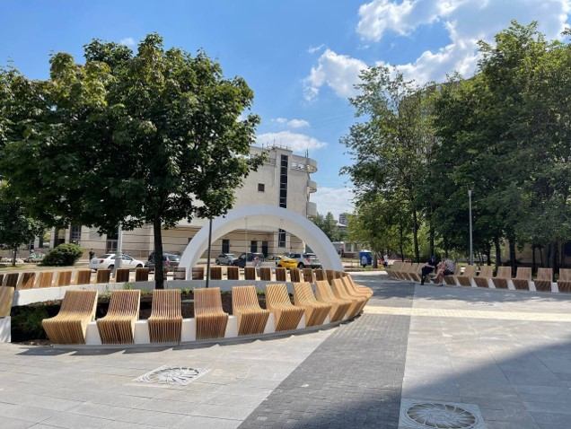



ДОКЛАД
главы управы
Бабушкинского района
А.М. Кузьмина
о результатах деятельности
управы Бабушкинского района города Москвы
в 2021 году

Slide 3
Структура расходов бюджета Бабушкинского района в 2021 году
СВАО
Всего расходов: 591 938,4 тыс. руб
1

Slide 4
Структура расходов в сфере ЖКХ
СВАО
Всего расходов: 381 627,4 тыс. руб.
1

Slide 5
Структура расходов в сфере Благоустройства
СВАО
Всего расходов: 436 395,4 тыс. руб
1

Slide 6
Структура непрограммных расходов
СВАО
Всего расходов: 8857,7 тыс. руб.
1

Slide 7
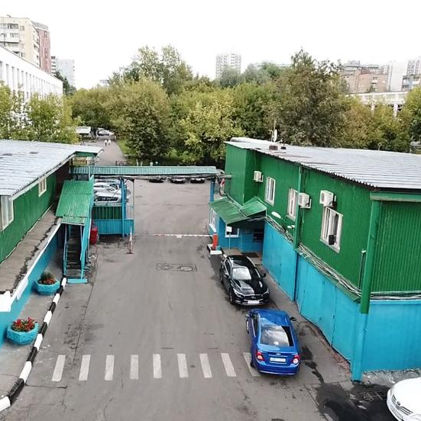


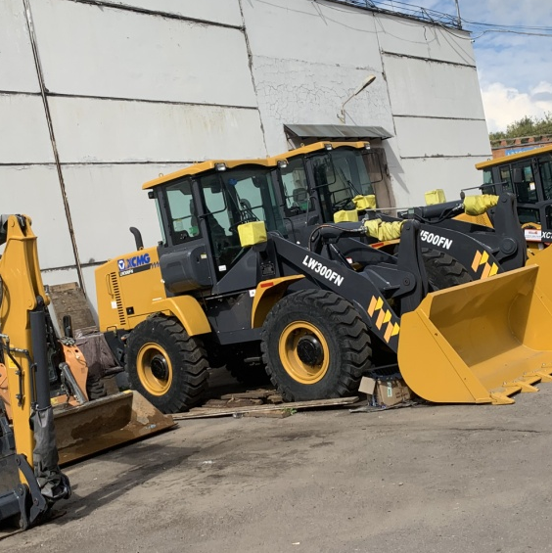
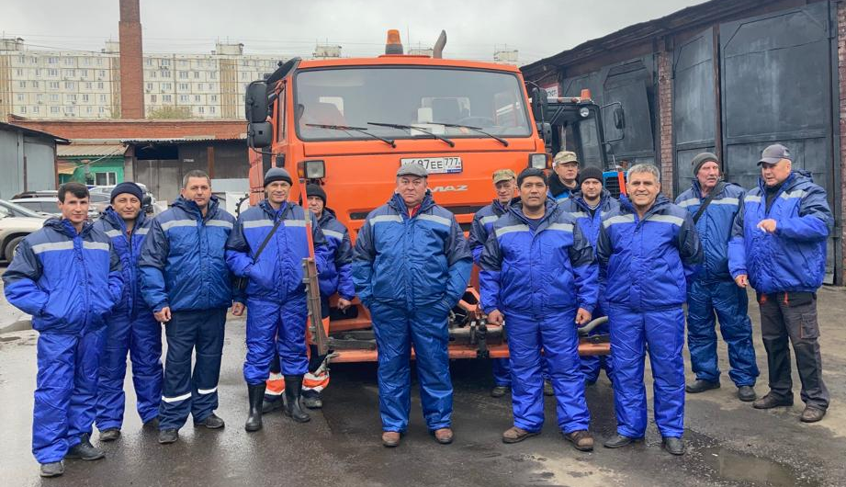
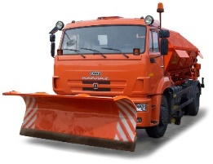
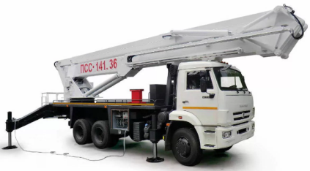
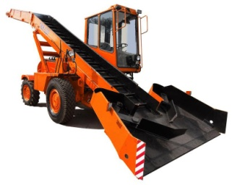
База ГБУ «Жилищник Бабушкинского района». Техника
1
автомобильная
база
.
> 214 397
кв. м
уборочной площади
объектов дорожного
хозяйства
1
бытовой городок
49
водителей
и механизаторов
49
единиц техники
всего
2

Slide 8

Показатели финансово – хозяйственной деятельности 2021
ПРОГРАММА БЛАГОУСТРОЙСТВА 2021 на 78 650 тыс.руб.:
средства стимулирования районов I транш - 51 485 тыс. руб.
(выполнено комплексное благоустройство 16 объектов)
средства стимулирования районов II транш – 4 822 тыс.руб.
(выполнены работы по 12 объектов КСОДД)
средства «Благоустройство территории жилой застройки» - 22 343 тыс.руб.
(выполнены работы по 16 объектам АБП БК)
ПРОГРАММА СЭРР 2021 на 7 226 тыс.руб.:
выполнены работы по капитальному ремонту квартир ветеранов Великой Отечественной войны 1941-1945 гг. и инвалида – 1 225 тыс.руб.
будут завершены работы по капитальному ремонту квартир детей-сирот в 4 кв.2021– 1 331 тыс.руб.
выполнены работы по капитальному ремонту катка с искусственным льдом – 1 107 тыс.руб.
выполнены работы по замене оконных блоков в 3х многоквартирных домах – 1 434 тыс.руб.
будут завершены работы по замене 32-х входных метал. дверей в 8-ми МКД в 4 кв.2021– 1 701 тыс.руб
выполнены работы по ремонту 3-х подъемных платформ в подъездах жилых домов – 428 тыс.руб.
СРЕДСТВА ЦЕЛЕВЫХ СУБСИДИЙ 2021 году на 10 479 тыс.руб.:
выполнены работы по капитальному ремонту защитного сооружения ГО по адресу: ул. Летчика Бабушкина,
д.11/2 корп.1 на сумму 2 100 тыс.руб.
выполнены работы по устройству снегодержателей и страховочной системы на катке с искусственным льдом
по адресу: ул. Чичерина д.8 к.1 на сумму 1 933 тыс.руб.
выполнены работы по охранно-поддерживающему ремонту 16 систем в 9-ти МКД в рамках Программы реновации жилищного фонда в городе Москве на сумму 4 716 тыс.руб.
выполнены работы по оказанию содействия в организации и осуществлении переселения граждан 22-х квартир на сумму 231 тыс.руб.
будут завершены работы по капитальному ремонту коммунальной техники в 4 кв.2021 - 1 499 тыс.руб.
3

Slide 9
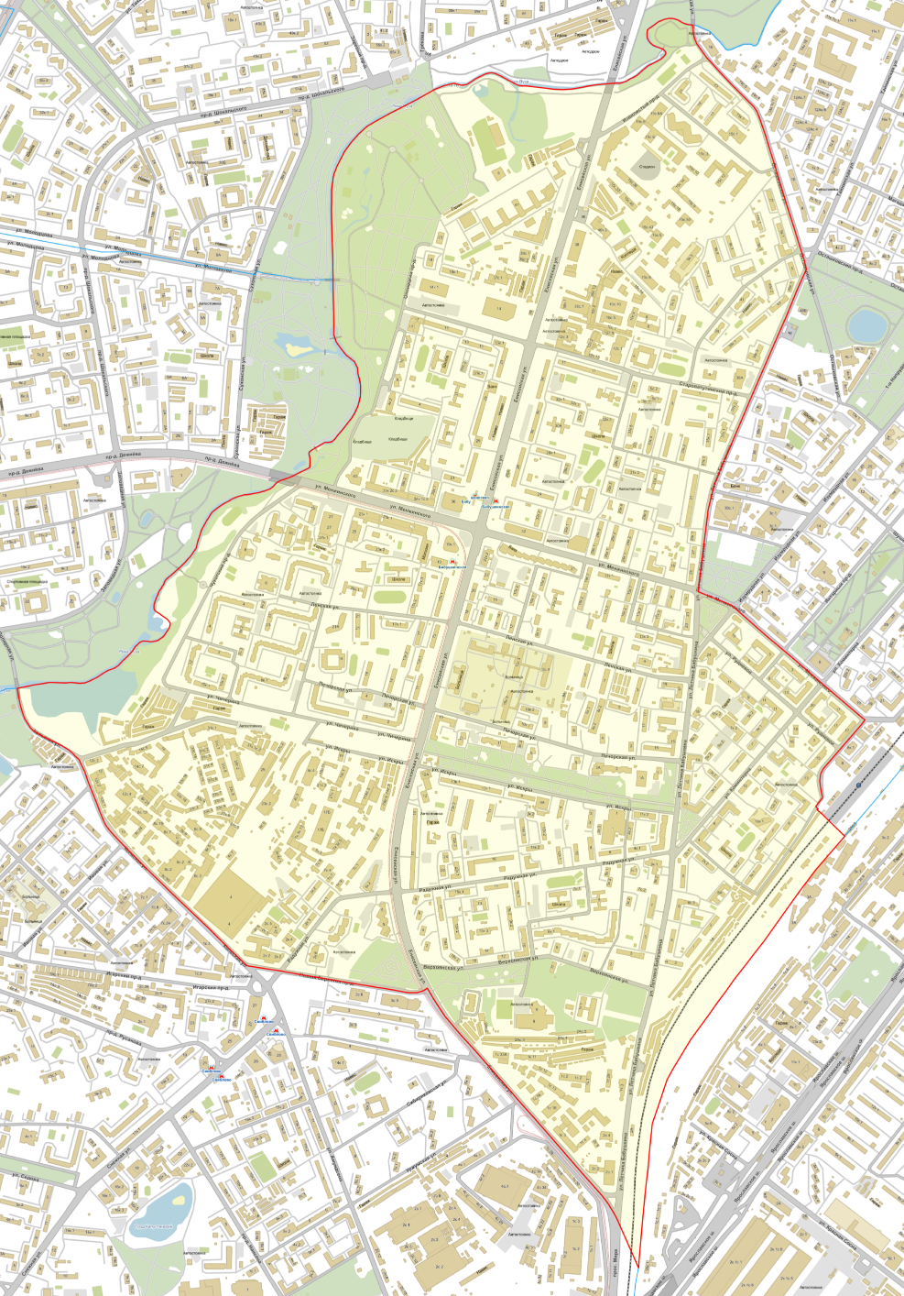
Благоустройство общественного пространства
Концепция построения перечня дворовых территорий на 2021 год выстроена на основе реализации благоустройства «Знакового объекта»: территория у отдела ЗАГС по адресу: ул. Менжинского, д.23А
Знаковый объект (территория у ОЗАГС по адресу: ул. Менжинского, д.23А)
Благоустройство дворовых территорий (18 объектов)
Ремонт АБП большими картами (5объектов)
Устройство асфальтобетонного покрытия – 527 кв.м.
Ремонт асфальтобетонного покрытия – 17 955 кв.м.
Устройство резинового покрытия на площадках – 4 036 кв.м.
Установка МАФ (игровые) – 70 шт.
Установка МАФ (мебель) – 197 шт.
ТЦ
Комплексное благоустройство – 11 ДТ
Текущий ремонт – 7 ДТ
Ремонт асфальтобетонного покрытия «Большими картами» – 5 ДТ
СВАО /
Лианозово
5

Slide 10
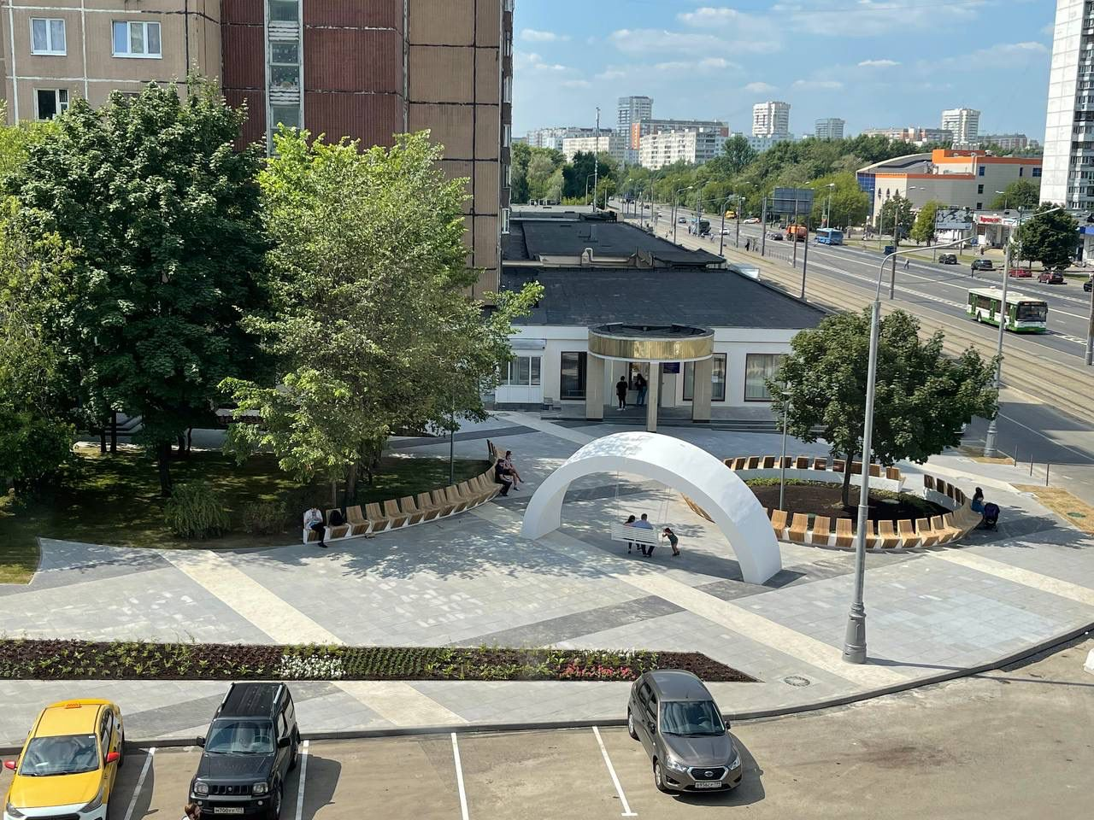
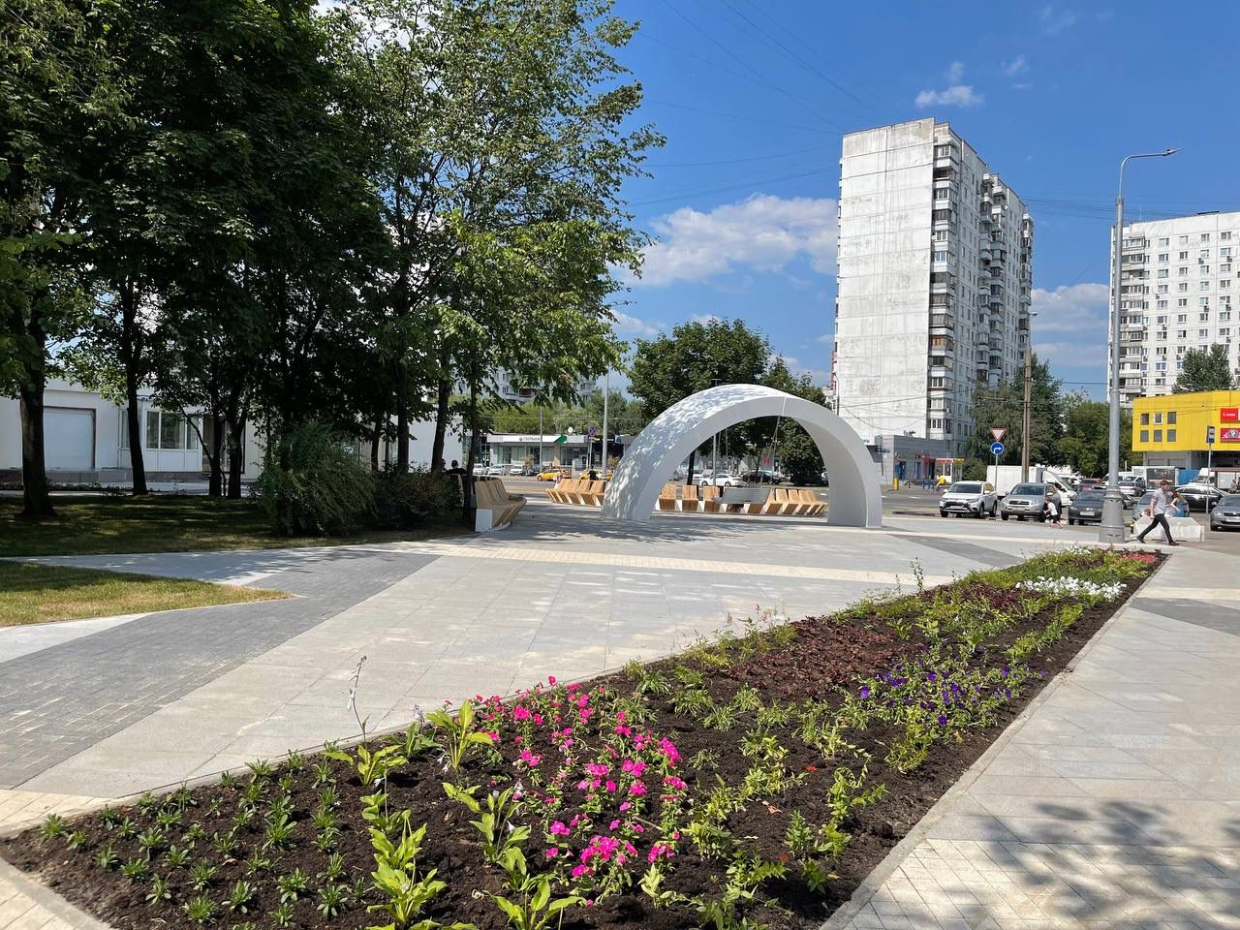
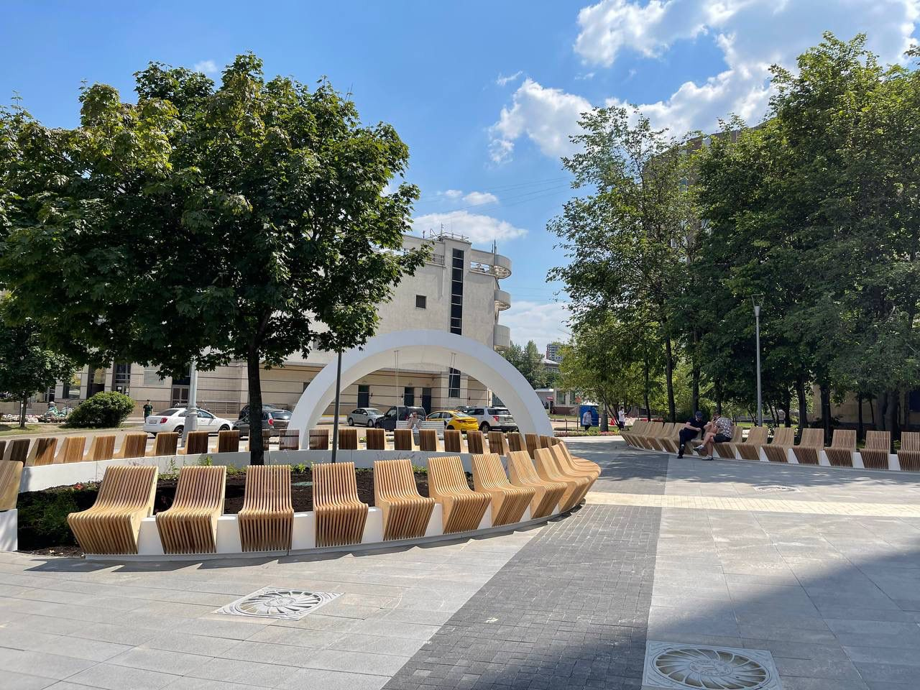
Благоустройство
Проведены работы по благоустройству прилегающей территории у отдела ЗАГС Бабушкинского района
Заказчик – ГБУ «Автомобильные дороги СВАО»
Подрядная организация – ООО «Геодор»
6

Slide 11
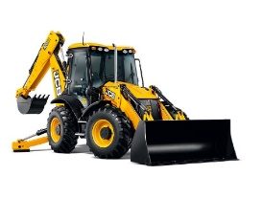
Благоустройство
Стимулирование управ районов
18 дворовых территорий – 49 180 085 руб.
Выполненные работы:
Устройство садового бортового камня – 320 пог.м.
Ремонт резинового покрытия на детской площадке – 3 306 м2
Ремонт резинового покрытия на спортивной площадке – 730 м2
Замена игровых МАФ – 70 шт.
Замена уличной мебели – 197 шт.
7

Slide 12

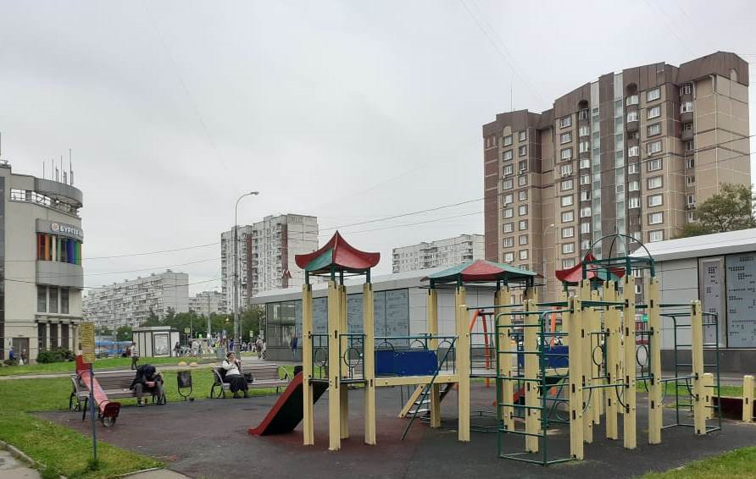
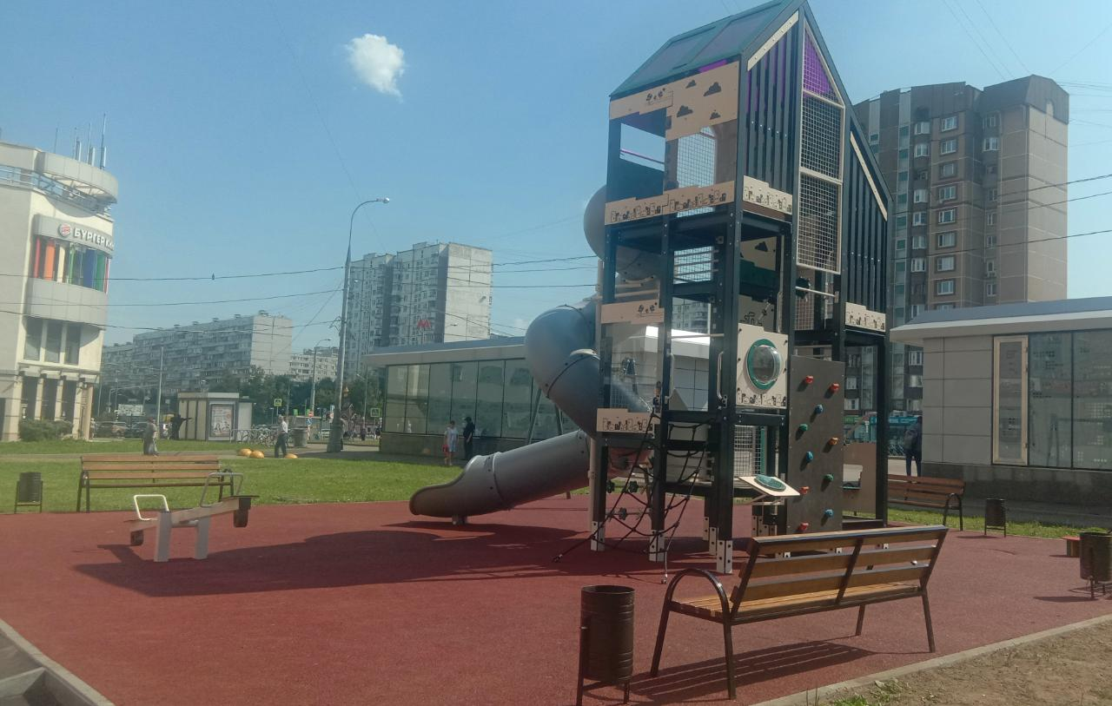
Благоустройство
Стимулирование управ районов
Енисейская ул., д.19
До
После
8

Slide 13
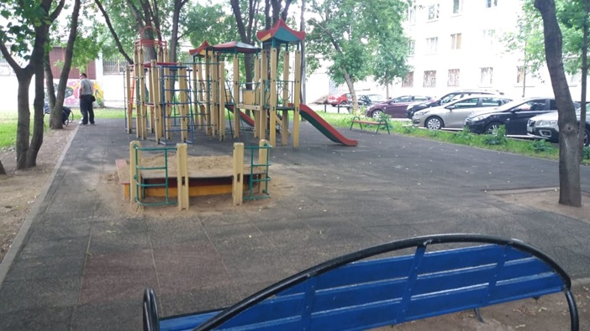
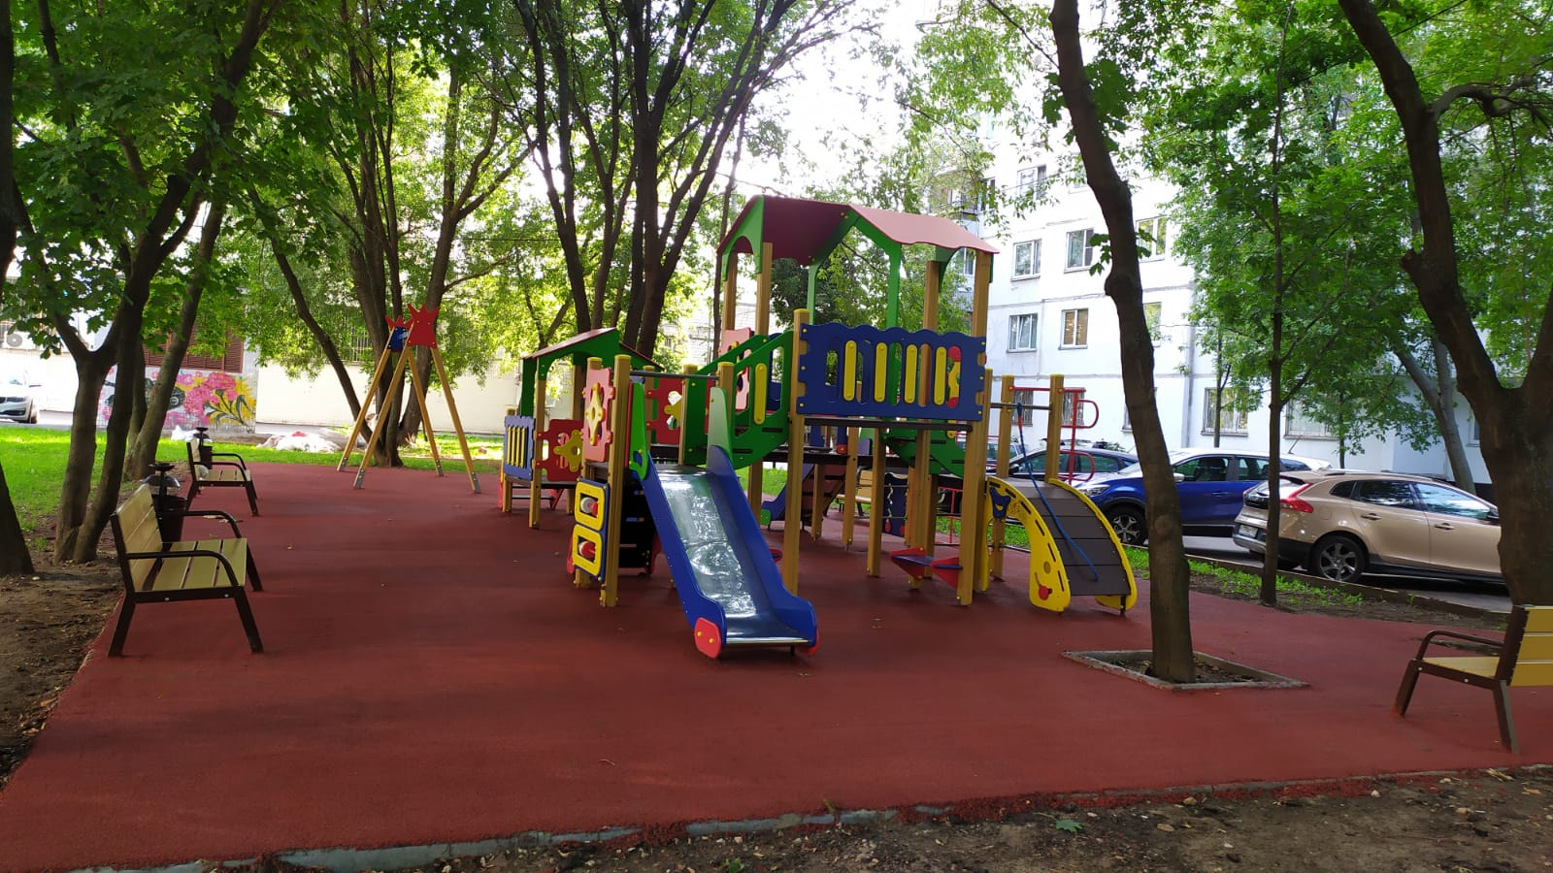

Благоустройство
Стимулирование управ районов
Менжинского ул., д.38 к.2
До
После
9

Slide 14
Благоустройство
Ремонт АБП «Большими картами»
16 дворовых территорий – 22 343 100,00 руб.
Выполненные работы:
Ремонт АБП проезжей части – 14 110 м2
Ремонт АБП тротуара – 2 810 м2
Ремонт АБП парковочных мест– 760 м2
Ремонт АБП дорожно-тропиночной сети – 802 м2
Замена бортового камня– 4 020 пог.м.
Установка садового бортового камня– 1 690, 38 пог.м.
10

Slide 15
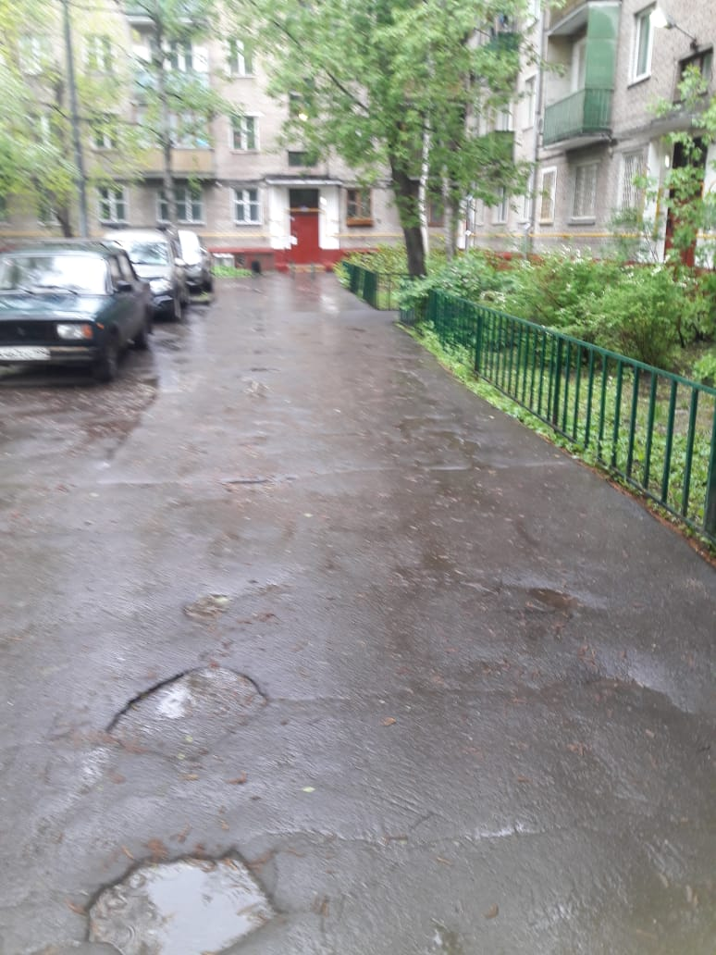
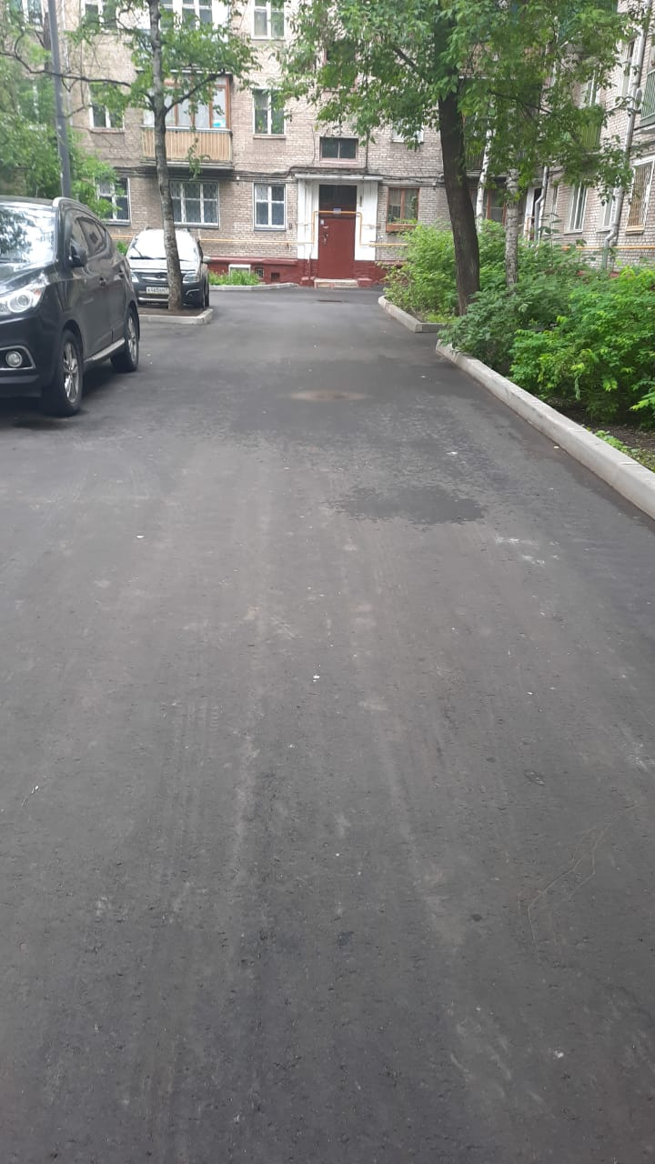

Благоустройство
Ремонт АБП «Большими картами»
Анадырский пр., д.17/1
До
После
11

Slide 16

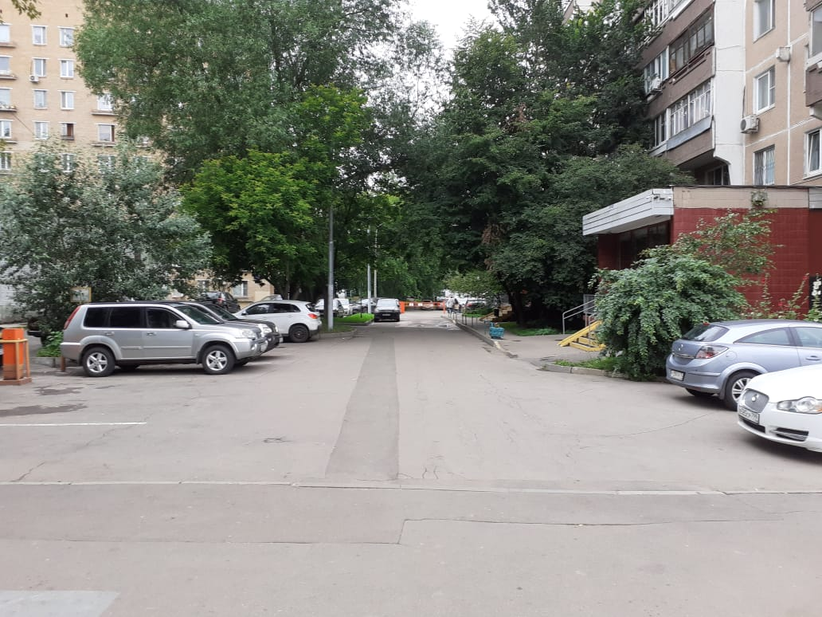
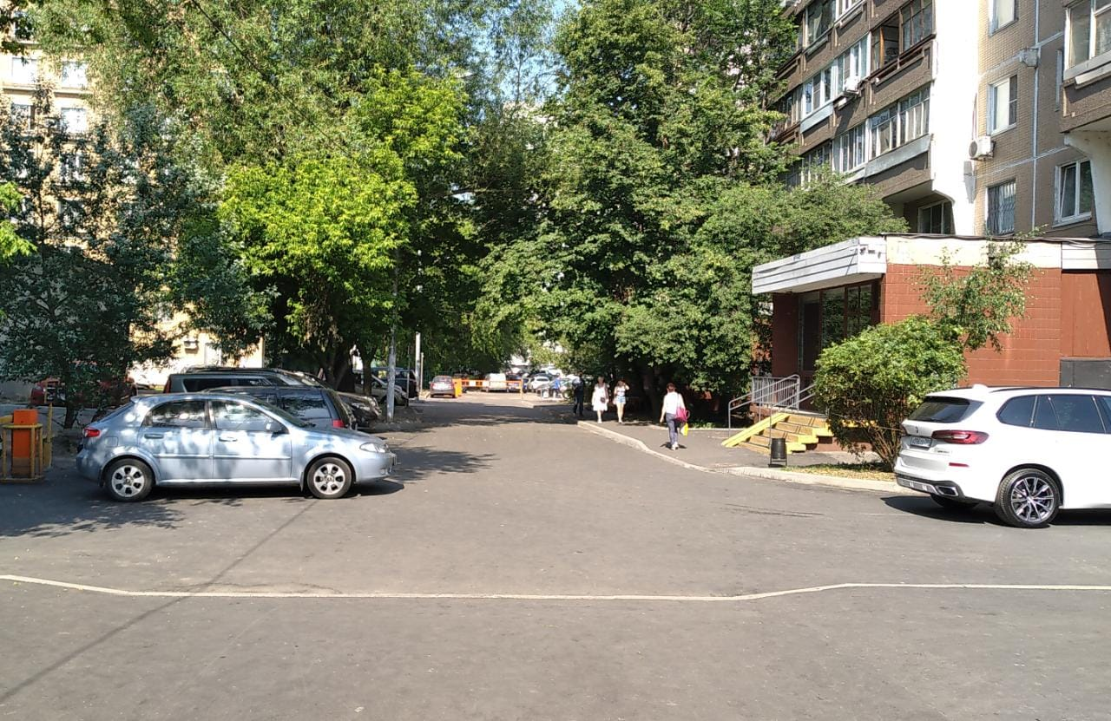
Благоустройство
Ремонт АБП «Большими картами»
Енисейская ул., д.19
До
После
12

Slide 17
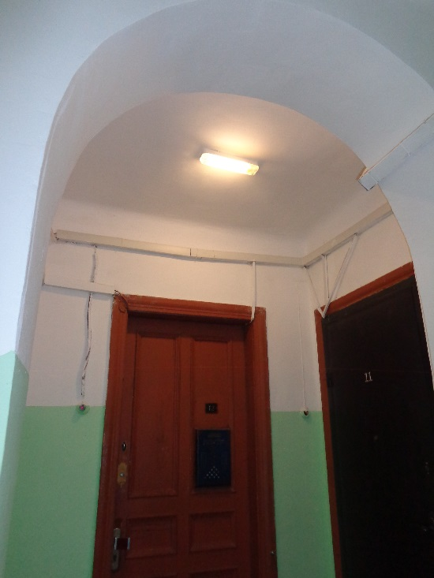
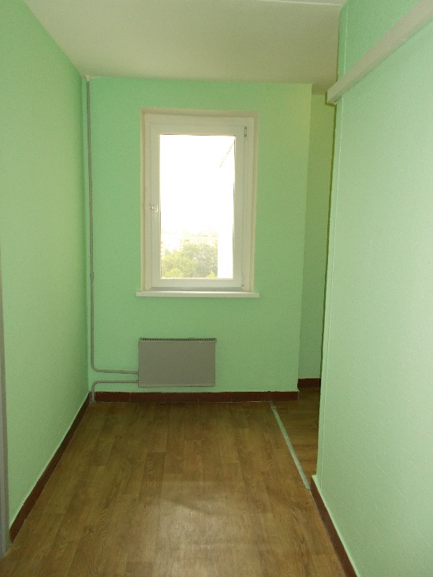

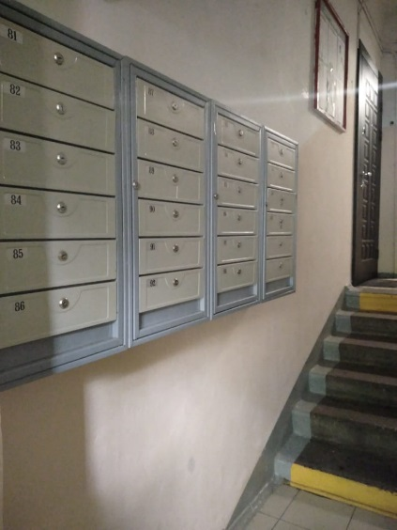
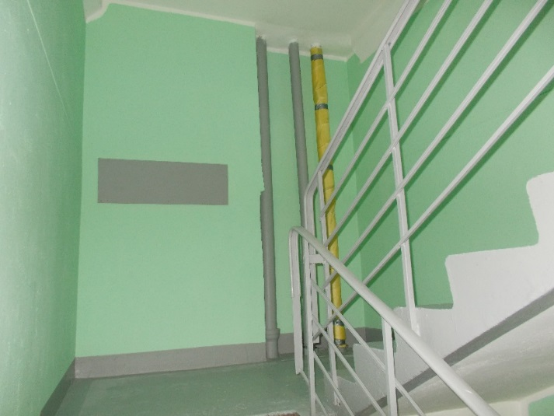
Программа поддерживающего ремонта подъездов 2021-2022
В рамках программы «Поддерживающего ремонта подъездов» в 2021 году в Бабушкинском районе отремонтирован 51 подъезд в 20 многоквартирных домах:
ГБУ «Жилищник Бабушкинского района» – 7 МКД -24 подъезда
ООО «КОР» – 4 МКД- 8 подъездов
ООО «УК Партнер» – 7 МКД- 11 подъездов
ООО «Гранат» – 2 МКД- 8 подъездов
На 2022 год в рамках указанной программы запланирован ремонт 59 подъездов в 24 многоквартирных домах:
ГБУ «Жилищник Бабушкинского района» – 6 МКД- 20 подъездов
ООО «КОР» – 7 МКД -15 подъездов
ООО «УК Партнер» – 9 МКД -12 подъездов
ООО «Гранат» – 1 МКД- 6 подъездов
ООО «УК Бабушкинский» – 1 МКД -6 подъездов
13

Slide 18
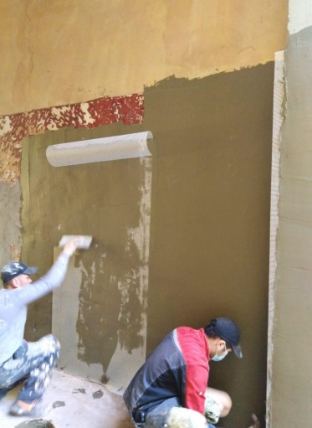
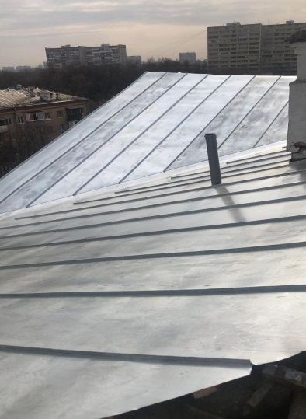
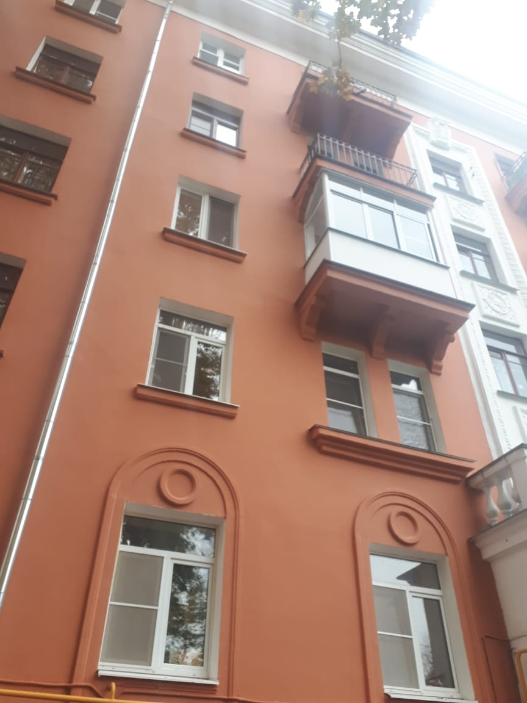
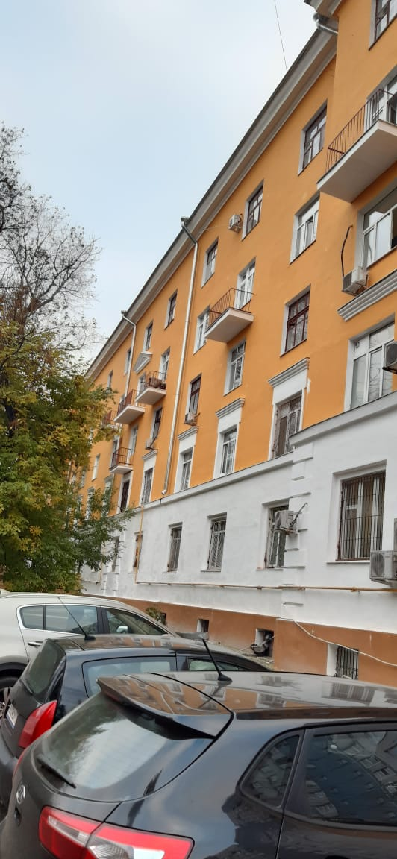


Капитальный ремонт МКД Бабушкинского района в 2021 году
В 2021 году в Бабушкинском районе проводились работы в рамках «Региональной программы капитального ремонта» по капитальному ремонту 13 многоквартирных домов 118 систем:
ООО «Глобалстрой» 1 МКД 2 системы
ФСК ООО "ФСК НОВЫЙ ПРОЕКТ" 2 МКД 10 систем
ООО ПТП "ЛИГА-3" 1 МКД 9 систем
ООО "ХОЛДИНГ СП" 1 МКД 13 систем
АО "МОСЛИФТ" 2 МКД 21 система
ООО ПСК "СТРОЙСФЕРА" 1 МКД 12 систем
ООО "АСТРА" 4 МКД 44 системы
ГБУ «Жилищник Бабушкинского района» 1 МКД 7 систем
В рамках программы проводились работы по ремонту следующих систем: замена ППАиДУ, ремонт электрики, работы по ремонту магистралей (ГВС,ХВС, ЦО, канализация), замена стояков (ГВС,ХВС, ЦО, канализация), внутренний водосток, мусоропровод, ремонт кровли и подвала, замена пожарного водопровода а также ремонт фасада.
14

Slide 19
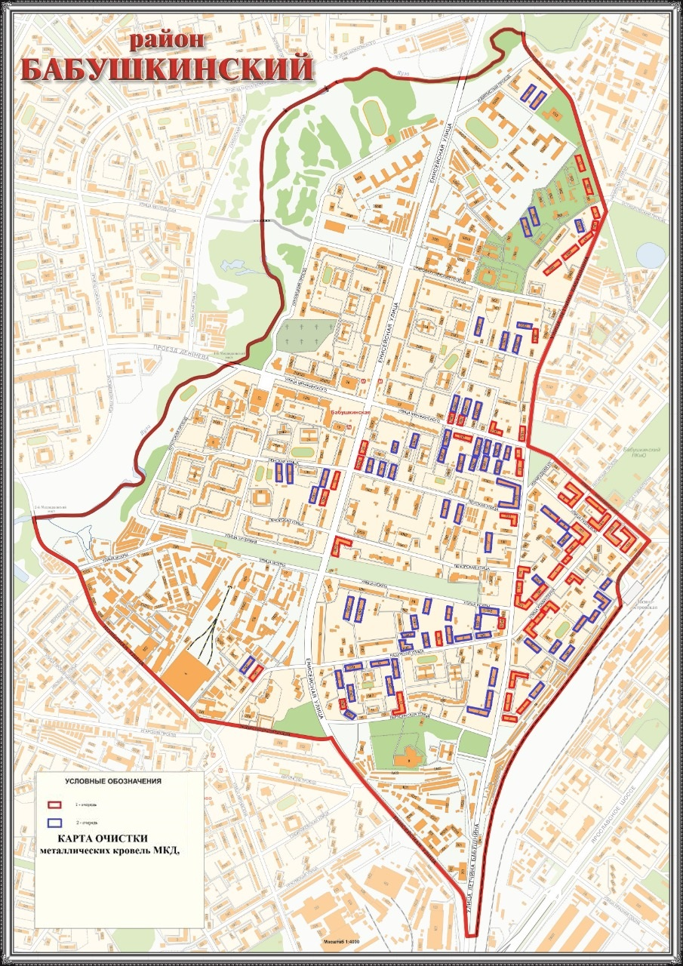


Очистка кровель в зимний период
120
ВСЕГО КРОВЕЛЬ,
подлежащих очистке,
в том числе:
86
МЕТАЛЛИЧЕСКИХ
34
СКАТНЫХ
27

Slide 20
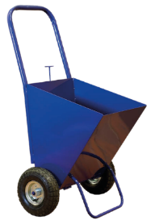
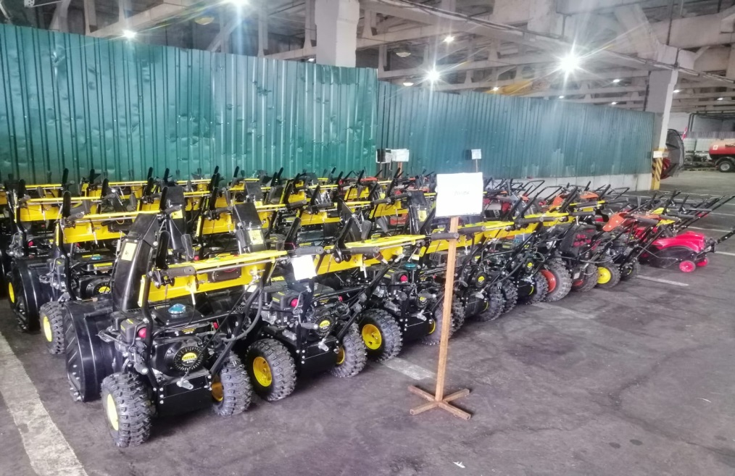
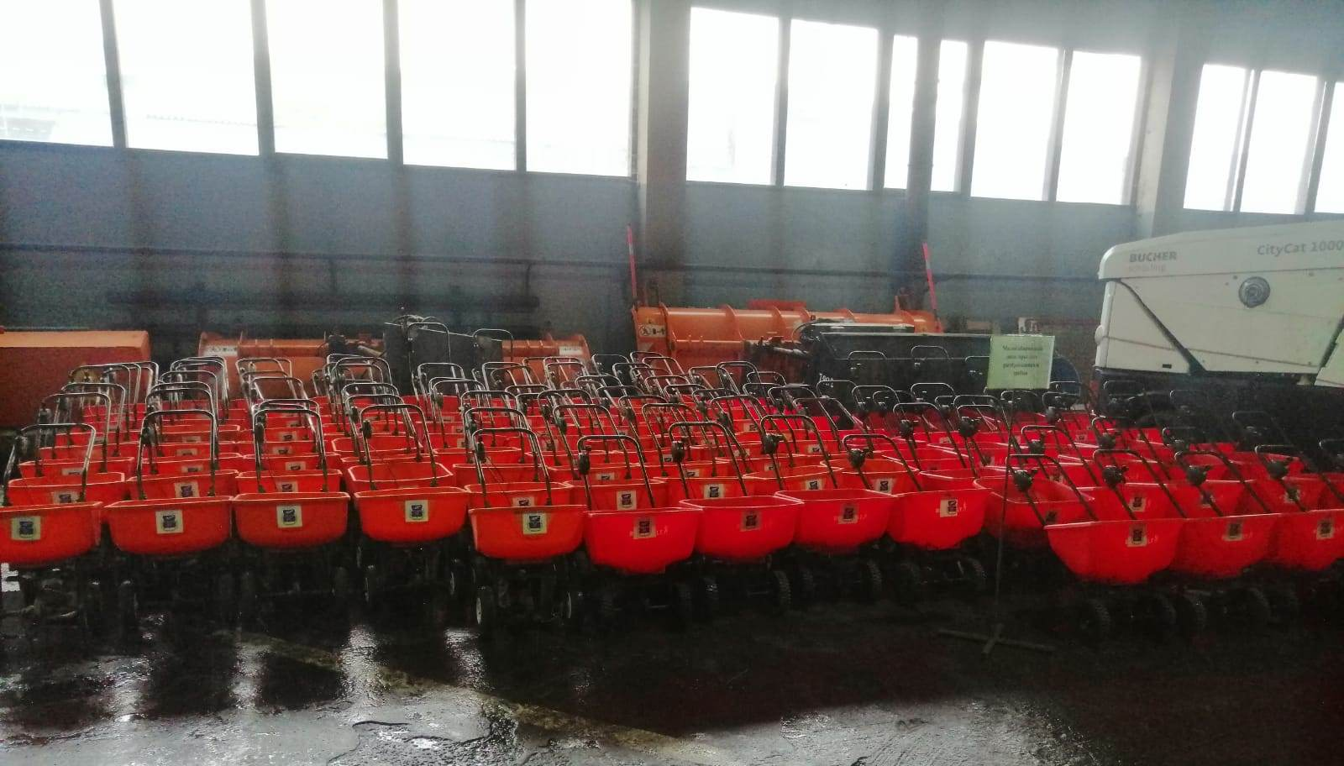
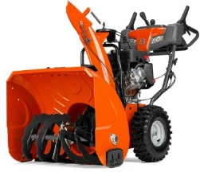
Зимний период
Для уборки дворовых территорий в наличии средства малой механизации:
110
ТЕЛЕЖЕК- ДОЗАТОРОВ ДЛЯ ПГМ
47
МОТОБЛОКА- РОТОРА
28

Slide 21

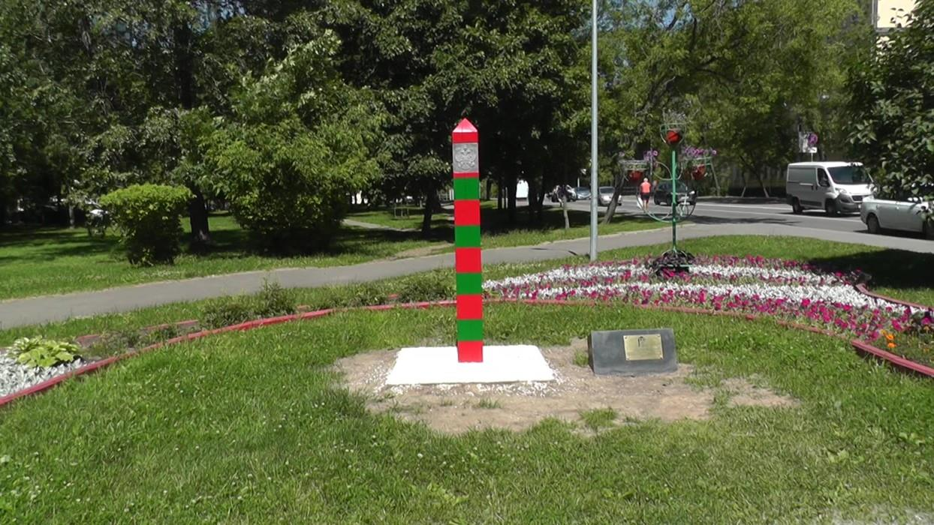

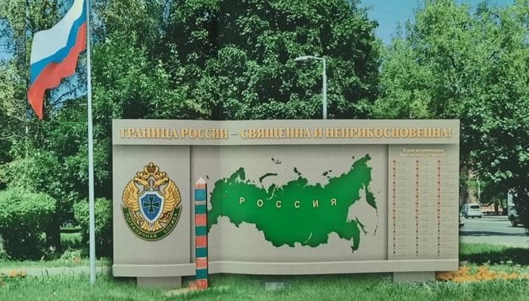
Установка тематической стелы по ул. Искры
БЫЛО
Управой Бабушкинского района в целях укрепления взаимодействия и по обращению руководства МПИ ФСБ РФ в ноябре 2021 года проведены работы по установке тематической стелы, пограничного столба и флагштока по ул. Искры
ПРОЕКТ
30

Slide 22
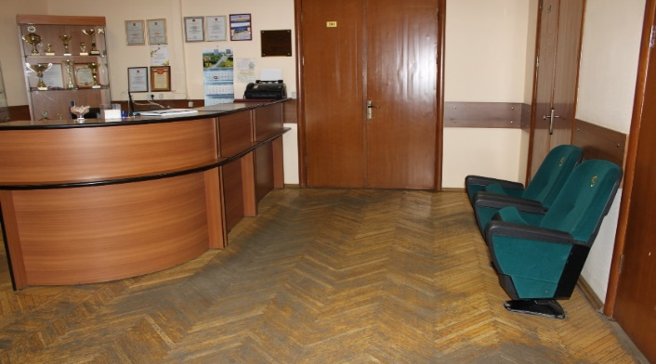
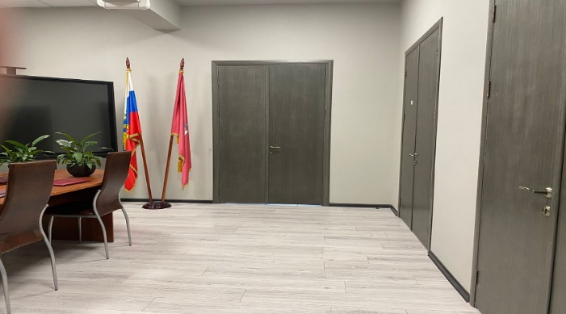
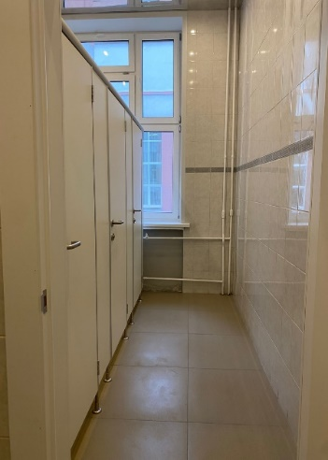
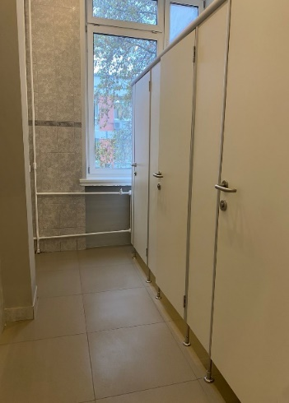
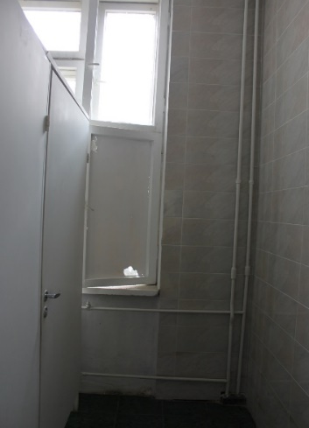
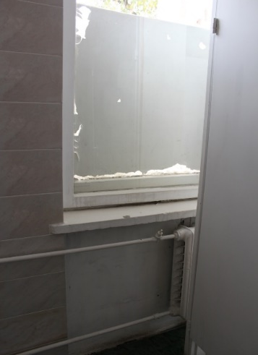
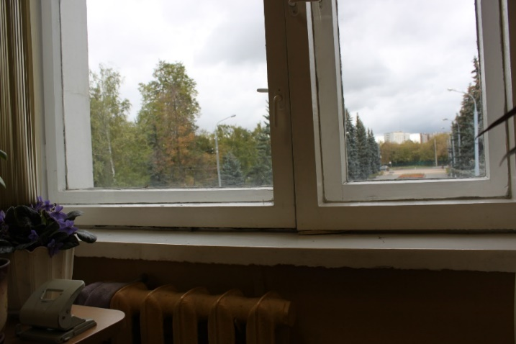
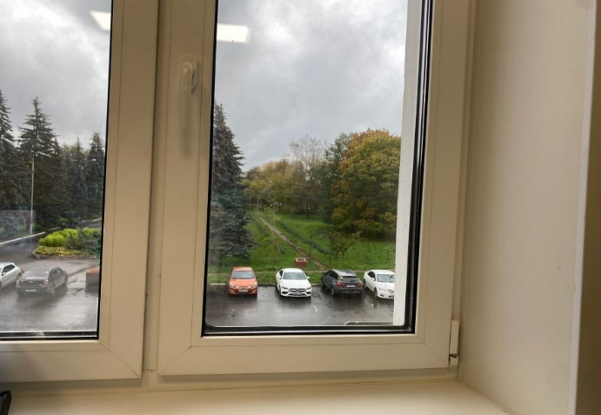
Ремонт помещений управы Бабушкинского района в 2021 году
Ремонт коридора
Было
Стало
Управе Бабушкинского района в 2021 году было выделено 12 700,0 тыс.руб. на ремонт коридора, туалетов, кабинета главы управы. Учитывая рациональное распределение и использование выделенных бюджетных средств и полученной экономии по результатам проведенных торгов в размере 6 420,9 тыс.руб. был проведен аукцион на ремонт кабинетов управы района.
За счет полученной экономии от ремонта кабинетов проведены работы по капитальному ремонту системы пожарной сигнализации управы района на сумму 465,5 тыс.руб.
Ремонт туалетов
Было
Стало
Ремонт окон
Было
Стало
31

Slide 23

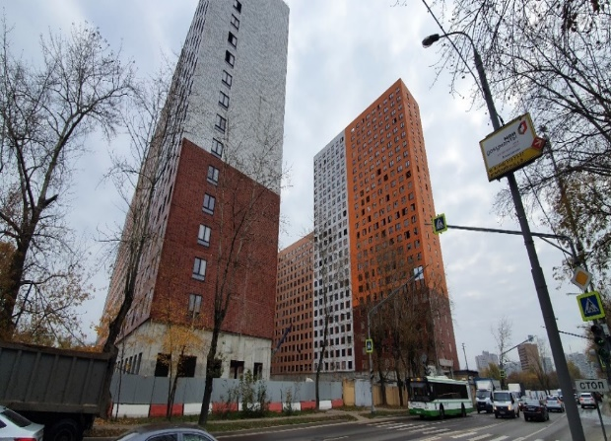
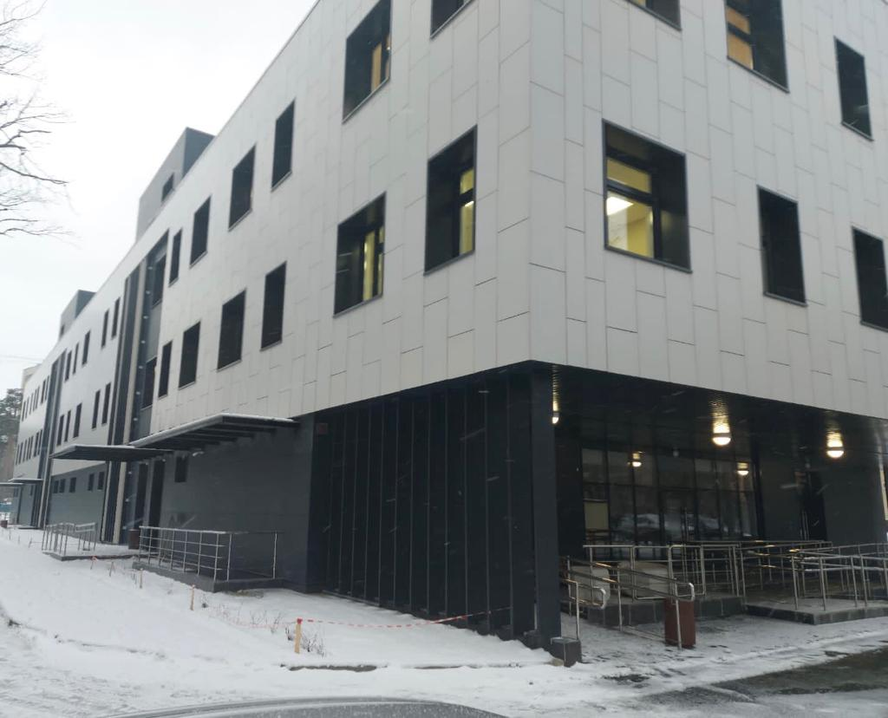
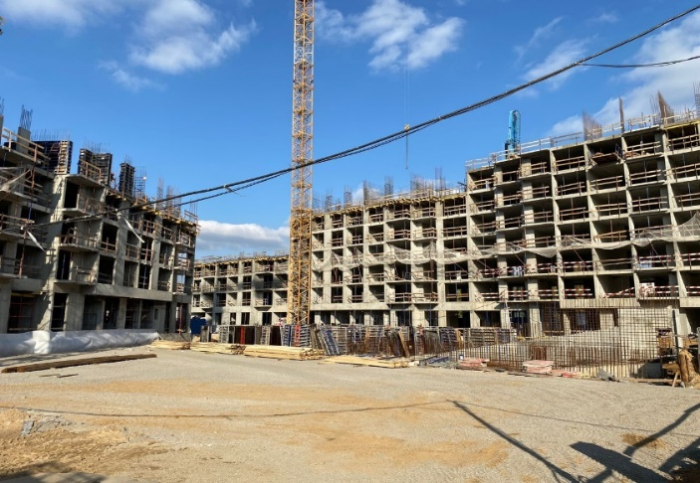
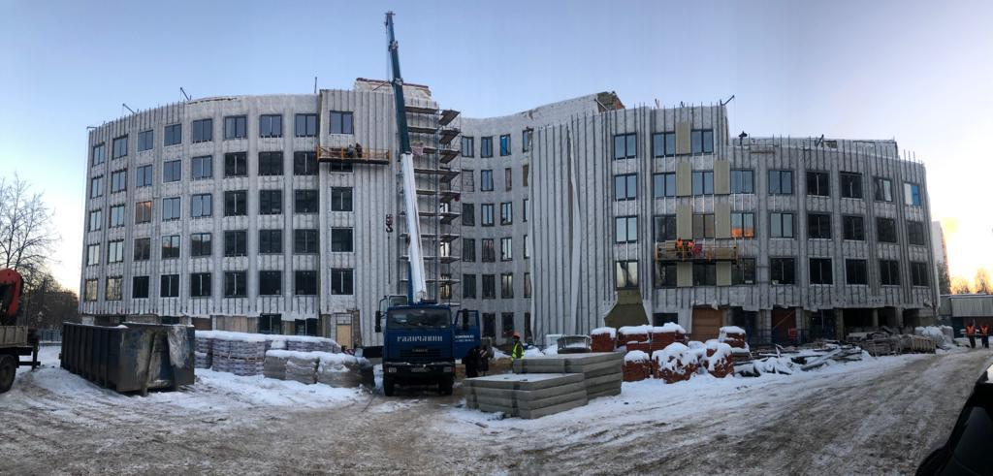
Строительство
СВАО
7
строительных площадок
3
«стартовые» площадки по Программе реновации
(строительство 6 домов)
2
коммерческая
недвижимость
2
объекта социальной инфраструктуры
Завершено строительство
патологоанатомического корпуса
ГБУЗ г. Москвы
«Городская клиническая больница
им А.К. Ерамишанцева»
(Ленская ул., д. 15)
1

Slide 24


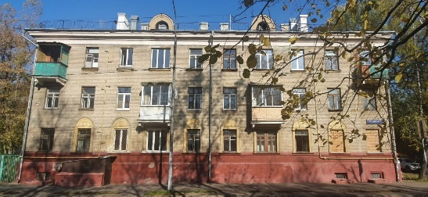

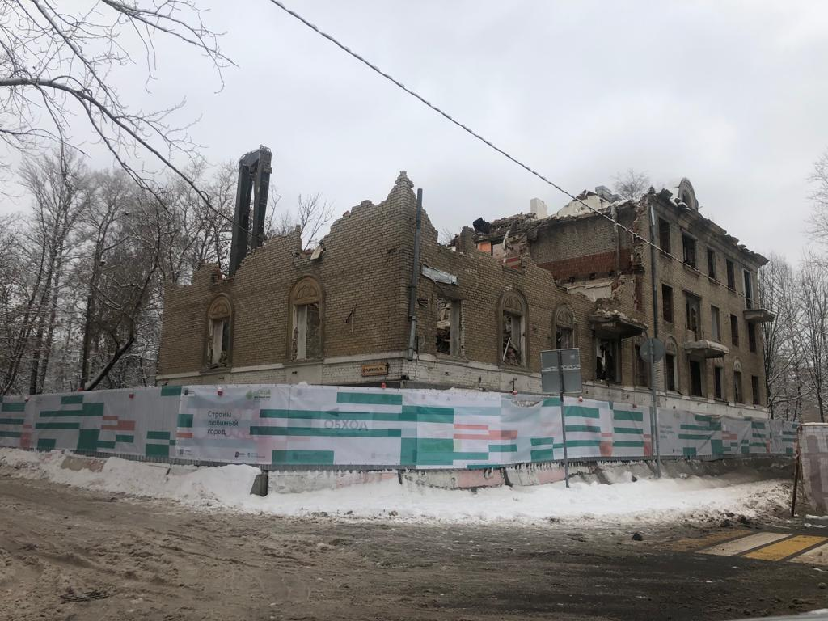
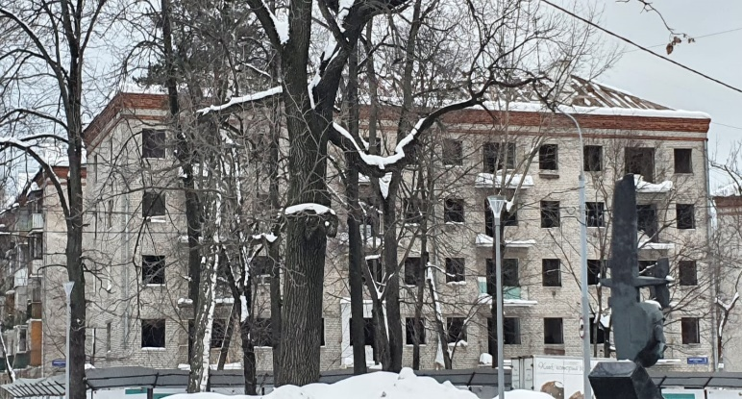

Реновация
СВАО
45
семьям оказано содействие в переезде
108
тыс. рублей
3
дома отселены
2
дома переданы
под снос
1

Slide 25



Транспорт
СВАО
Реализация комплексной схемы организации дорожного движения и решений Окружной комиссии по безопасности дорожного движения
6
адресов
Печорская ул.
– обустройство пешеходных переходов, тротуаров,
парковочных карманов.
Олонецкий пр-д
- обустройство двух нерегулируемых пешеходных переходов.
Чукотский пр-д на пересечении
с ул. Кольская
– обустроен нерегулируемый пешеходный переход.
Искры ул., д. 9А
– обустроен нерегулируемый пешеходный переход.
Менжинского ул., д. 29
– обустройство техническими средствами (знаки, разметка).
Староватутинский пр-д, д. 14
(у ТЦ «Клён»)
- обустройство техническими средствами (знаки, разметка).
1

Slide 26






Транспорт
СВАО
Организована дополнительная
остановка общественного транспорта
«улица Чичерина 10»
по маршруту № 349
с нерегулируемым пешеходным переходом
Заменены павильоны
общественного транспорта
1

Slide 27









Земельно-имущественные отношения
СВАО
по решению
Окружной комиссии по пресечению самовольного строительства, освобождены земельные участки от незаконно возведенных на них объектов
по 8 адресам
15
комиссионных осмотров
жилых помещений в целях пресечения фактов незаконного проживания и использования свободной жилой площади, находящейся в собственности города Москвы, совместно с Департаментом городского имущества
города Москвы
1

Slide 28




Социальная поддержка населения
СВАО
65 человек получили
материальную помощь
600
тыс.руб.
Всего: 16 ППИ
150 детей получили
Новогодние подарки
Совместно с депутатами Совета депутатов муниципального округа Бабушкинский проведено новогоднее представление с подарками для многодетных и малообеспеченных семей.
1 подъемная платформа обустроена
по адресу: ул. Летчика Бабушкина 39 корп. 3
В 2021 году был выполнен ремонт 4 ППИ по адресам:
- ул. Летчика Бабушкина, д.37, корп.2,
- ул. Радужная, д.22, корп.2,
- ул. Ленская, д.23,
- ул. Енисейская, д.26, корп.3 - настроена диспетчеризация.
1

Slide 29





Ремонты квартир
СВАО
6 квартир
ветеранов Великой
Отечественной войны
1,115
тыс.руб.
4 квартиры
для детей-сирот
874,2
тыс.руб.
1

Slide 30




Здравоохранение
СВАО
В августе 2021 открыт новый корпус
подстанции скорой помощи
по адресу: ул. Печорская, д. 1А
20 бригад скорой помощи
3,9
тыс. кв.м.
площадь здания
В декабре 2021 завершено строительство и введен в эксплуатацию новый патологоанатомический корпус ГКБ им. А.К. Ерамишанцева
5,4
тыс. кв.м.
площадь здания
Продолжено строительство детско-взрослой поликлиники на 750 посещений в смену по адресу: ул. Ленская, вл. 21.
1

Slide 31



Общественные советники главы управы
СВАО
205
общественных
советников
Созданы страницы в социальных сетях, на которых размещаются анонсы и мероприятия с общественными советниками
1

Slide 32











Спорт
СВАО
1 место в общекомандном зачёте межрайонной спартакиады «КУБОК ПРЕФЕКТА СВАО 2021».
89 районных спортивных мероприятий
3126 человек приняли участие в спортивных мероприятиях из них:
350 человек – жители, имеющие инвалидность
1900 человек - дети до 18 лет
7 катков на дворовых спортивных площадках
1 каток с искусственным льдом
1

Slide 33




Молодежная политика
СВАО
за 2021 год молодежная палата Бабушкинского района провела:
12 заседаний палаты
14 мероприятий более 300 участников
Онлайн викторины
Проект «Район в лицах»
1

Slide 34







КДН и ЗП
СВАО
25 проведено заседаний
27 несовершеннолетних
состоят на профилактическом учете
12 законных представителей
состоят на профилактическом учете
46 протоколов об административном
правонарушении несовершеннолетними
28
штрафов взыскано
62,6
тыс.руб.
46 протоколов об административном
правонарушении в отношении родителей
6,1
тыс.руб.
5
штрафов взыскано

Slide 35






Призыв - 2021
СВАО
Весенняя кампания
Осенняя кампания
35
наряд на призыв
37
наряд на призыв
41
призвано
39
призвано
32
направлено
в войска
32
направлено
в войска
1

Slide 36




Деятельность Рабочей группы по выявлению недекларируемых фактов сдачи жилых помещений в аренду
12
заседаний Рабочей группы
175
недекларируемых фактов сдачи жилья
10
материалов переданы в ИФНС

Slide 37





Работа по предупреждению и ликвидации чрезвычайных ситуаций и обеспечению пожарной безопасности
СВАО
9 распорядительных документов в области гражданской обороны и защиты населения
18 марта проведена штабная тренировка: «Действия органа управления ГО при выполнении мероприятий по гражданской обороне предусмотренных планом гражданской обороны Бабушкинского района»
20
тренировок ДДС
3 УКП
проведено:
- 4 учебных занятия с председателями и членами советов домов;
-12 консультаций с представителями неработающего населения;
- обеспечен показ 3 видеофильмов по ГО ЧС и пожарной безопасности.
5 заседаний КЧСиПБ Бабушкинского района

Slide 38



Деятельность постоянно действующей рабочей группы управы Бабушкинского района по вопросам профилактики терроризма, минимизации и (или) ликвидации последствий его проявлений
СВАО
5 распорядительных документов в области профилактики терроризма, минимизации и (или) ликвидации последствий его проявлений
4 заседания постоянно действующей рабочей группы управы Бабушкинского района по вопросам профилактики терроризма, минимизации и (или) ликвидации последствий его проявлений.
Рассмотрено 22 вопроса по тематике заседаний:
- АТЗ потенциальных объектов террористических посягательств;
- массовых общественно-политических мероприятий;
- категорирование объектов в местах массового пребывания людей;
- работа постоянно действующей рабочей группы Бабушкинского района города Москвы;
- реализация мероприятий противодействия идеологии терроризма;
- организационные вопросы (утверждение документов, планов, отчетов, программ и др.).
5 проверок соблюдения требования законодательства о противодействии терроризму объектов массового пребывания людей, расположенных на территории района во взаимодействии с контролирующими и надзорными органами (включая органы прокуратуры и безопасности).
Обстановка на территории Бабушкинского района в сфере противодействия терроризму остается стабильной. Террористических актов не допущено, преступлений террористической направленности не зарегистрировано.
1

Slide 39




Выборы в Государственную Думу
Федерального собрания Российской Федерации
VIII созыва по Бабушкинскому району
14
мест голосования
25
избирательных участков
1
закрытый участок
Территориальная избирательная комиссия и 26 участковых избирательных комиссий Бабушкинского района были обеспечены выборным оборудованием, оргтехникой и средствами связи в полном объеме в соответствии с нормативами ЦИК.

Slide 40



Всероссийская перепись населения
26
переписных участков
30
контролеров
184
переписчика
31026
Приняли участие в опросе
256
отказались
367
Помещений переведены
в нежилой фонд
8368 чел.
заполнили опросные листы на ЕПГУ 1654 чел.
пришли на стационарные участки
76 326 чел.
посетили переписчики
86048 чел.
приняло участие в переписи

Slide 41

Работа со списками присяжных заседателей
2-й Западный окружной военный суд
388 чел.
общий список
97 чел.
запасной список
8 165 чел.
всего кандидатов в присяжные заседатели
Московский городской суд
2 264 чел.
общий список
566 чел.
запасной список
Бабушкинский районный суд
3 880 чел.
общий список
970 чел.
запасной список

Slide 42




Информирование. Интернет технологии при информировании населения
55 999 тыс.
посещений интернет-газеты «Вестник Бабушкинского района»
52
информационных стенда на территории района
15 210 тыс.
посещений сайта управы Бабушкинского района
Более 4500 пользователей
в социальных сетях

Slide 43







Характеристика сферы потребительского
рынка и услуг района
СВАО
На территории района расположено 402 предприятия торговли и услуг, из них:
159 магазинов
6 торговых центров
48 предприятий
общественного питания
(на 1903 посадочных мест)
6 хостелов
(на 1266 мест размещения)
142 предприятия
службы быта
(на 552 рабочих мест)
18
нестационарных
торговых объектов
(мороженое, печать)
23 пункта выдачи (интернет-магазины)
1

Slide 44







В 2021 году открытие предприятий потребительского рынка
СВАО
40 магазинов (торговой площадью 3468,5)
15 предприятий общественного питания (на 188 посадочных мест
35 предприятий службы быта (на 114 рабочих мест)
1

Slide 45


Сезонная торговля в 2021 году
СВАО
С 01 августа по 31 октября
по адресу: ул. Летчика Бабушкина, д.31 организована торговля бахчевыми культурами
С 20 по 31 декабря 2021 года
по адресу: ул. Летчика Бабушкина, д.31
организован елочный базар
1

Slide 46





В 2021 году несанкционированная торговля
СВАО
! Факты несанкционированной торговли на территории района носят эпизодический характер. На нарушителей составляются протоколы по статье 11.13 Кодекса города Москвы.
7 протоколов на сумму 20,0 тыс. руб.,
взыскано штрафов 100%
1

Slide 47




Контрольные мероприятия по соблюдению выполнения требований, по использованию СИЗ на предприятиях торговли и общественного питания
СВАО
В 2021 сотрудниками управы района была продолжена работа по контролю за соблюдением требований к предприятиям торговли и общественного питания, в части обязательного использования средств индивидуальной защиты органов дыхания (маски, респираторы) сотрудниками и покупателями, а также соблюдение дистанцирования.
Невыполнение юридическими лицами, ИП предусмотренных правил поведения при введении режима повышенной готовности на территории, на которой существует возникновение чрезвычайной ситуации, влечет для них административную ответственность по части 1 статьи 20.6.1 КоАП.
128 протоколов составлено на нарушителей по ч.1 ст. 20.6.1 КоАП РФ
1

Slide 48



Тематическое оформление района к Новому году
СВАО
КРУПНОГАБАРИТНЫЕ ЕЛИ БЫЛИ УСТАНОВЛЕННЫ ПО АДРЕСАМ:
ул.Летчика Бабушкина, д.1, к.1 - (напротив административного здания)
пересечение ул. Менжинского с ул. Енисейская
ул. Летчика Бабушкина пересечение с ул. Искры (сквер)
ул.Летчика Бабушкина, д.15 ( магазин «Перекресток»)
ул.Енисейская, д.19, к.1 (ТЦ «Радужный»)
ул. Менжинского, д.27 (магазин «Евроспар»)
Староватутинский проезд, д.14 (ТЦ Клен)
1

Slide 49



Тематическое оформление района к Новому году
СВАО
1

Slide 50




Взаимодействие управы района с ОАТИ города Москвы по вопросам размещения информационных конструкций
В соответствии с Регламентом взаимодействия органов исполнительной власти города Москвы в целях информирования владельцев вывесок об их несоответствии установленным требованиям, управа района ведет работу по выявлению несоответствий размещения вывесок
77 организаций проинформированы о выявленных нарушениях и имели возможность устранить нарушения без наложения штрафных санкций
26

Slide 51


Взаимодействие управы района с органами местного самоуправления
14
заседаний Совета депутатов муниципального округа Бабушкинский
21
вопрос рассмотрен на заседаниях Совета депутатов

Slide 52


Информация об итогах работы с обращениями граждан за 2021 год
ПИСЬМЕННЫЕ ОБРАЩЕНИЯ ГРАЖДАН
2020 год 2021 год
1 893
из вышестоящих организаций
2 307
из вышестоящих организаций
958
поступили напрямую
в управу района
1 082
поступили напрямую
в управу района

Slide 53
Тематическая структура письменных обращений граждан

Slide 54


Коллективные и повторные обращения граждан
2020 год 2021 год
50
поступило
коллективных писем
47
поступило
коллективных писем
25
поступило
повторных писем
53
поступило
повторных писем

Slide 55
Подводя итоги 2021 года, хочу поблагодарить всех руководителей районных, в том числе общественных организаций, учреждений и депутатский корпус за эффективную и слаженную совместную работу.
Наш район перспективно развивается, реализуя градостроительную политику города. Уверен, что совместными усилиями мы выполним все намеченное на 2022 год на благо жителей Бабушкинского района!
СПАСИБО ЗА ВНИМАНИЕ!

